Slide 1

I CURSO DE FORMAÇÃO CONTINUADA EM SERVIÇO
Profa. Dda. Nájela Tavares Ujiie
UNESPAR-GEPE/UTFPR-PPGECT

Slide 2
PARCERIA
Prefeitura Municipal de Presidente Bernardes-SP – Prefeito Luccas Inague Rodrigues & Diretoria de Educação Municipal – Diretora Claudiné Olivo
Universidade Estadual do Paraná, Campus de União da Vitória-PR (UNESPAR/UV) – Diretor Valderlei Garcias Sanches & Grupo de Estudos e Pesquisa em Educação: teoria e prática (GEPE/CNPq) – Líder Nájela Tavares Ujiie & Sandra Salete de Camargo Silva

Slide 3

UNESPAR
ABRANGE 7 CAMPUS E A ESCOLA SUPERIOR DE SEGURANÇA PÚBLICA DA ACADEMIA POLICIAL MILITAR DO GUATUPÊ;
POSSUI 67 CURSOS DE GRADUAÇÃO, 15 CENTROS DE ÁREAS, 19 CURSOS DE ESPECIALIZAÇÃO; 4 PROGRAMAS DE MESTRADO E 1 MESTRADO INTER-INSTITUCIONAL; 2 PROGRAMAS DE DOUTORADO INTERINSTITUCIONAL;
TRADIÇÃO EM ENSINO, PESQUISA E EXTENSÃO.

Slide 4
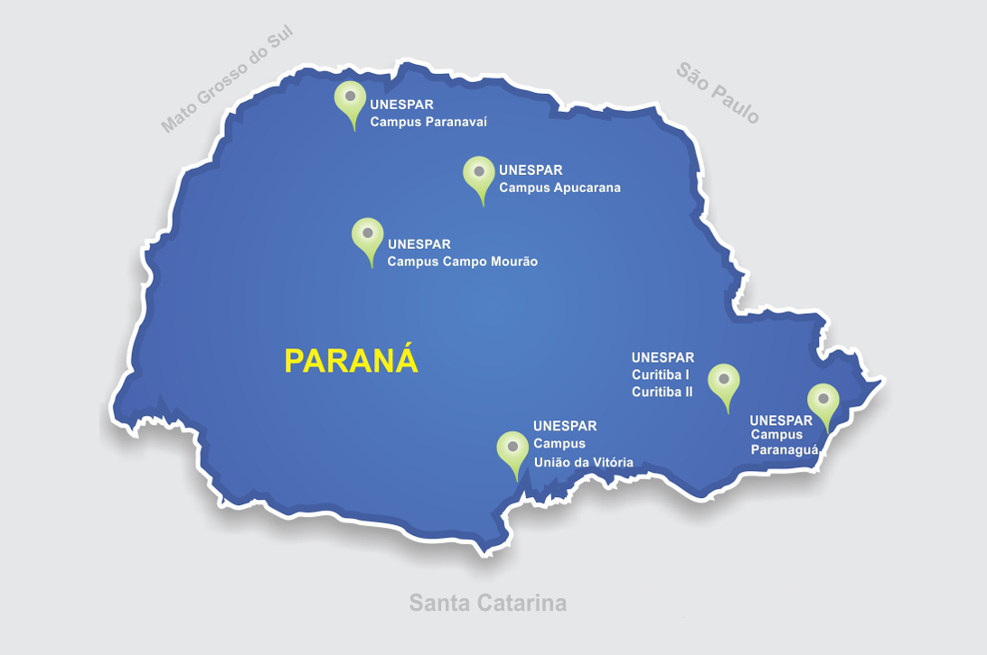
LOCALIZAÇÃO DOS CAMPUS

Slide 5
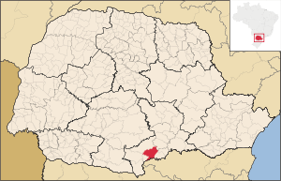
UNIÃO DA VITÓRIA-PR

Slide 6
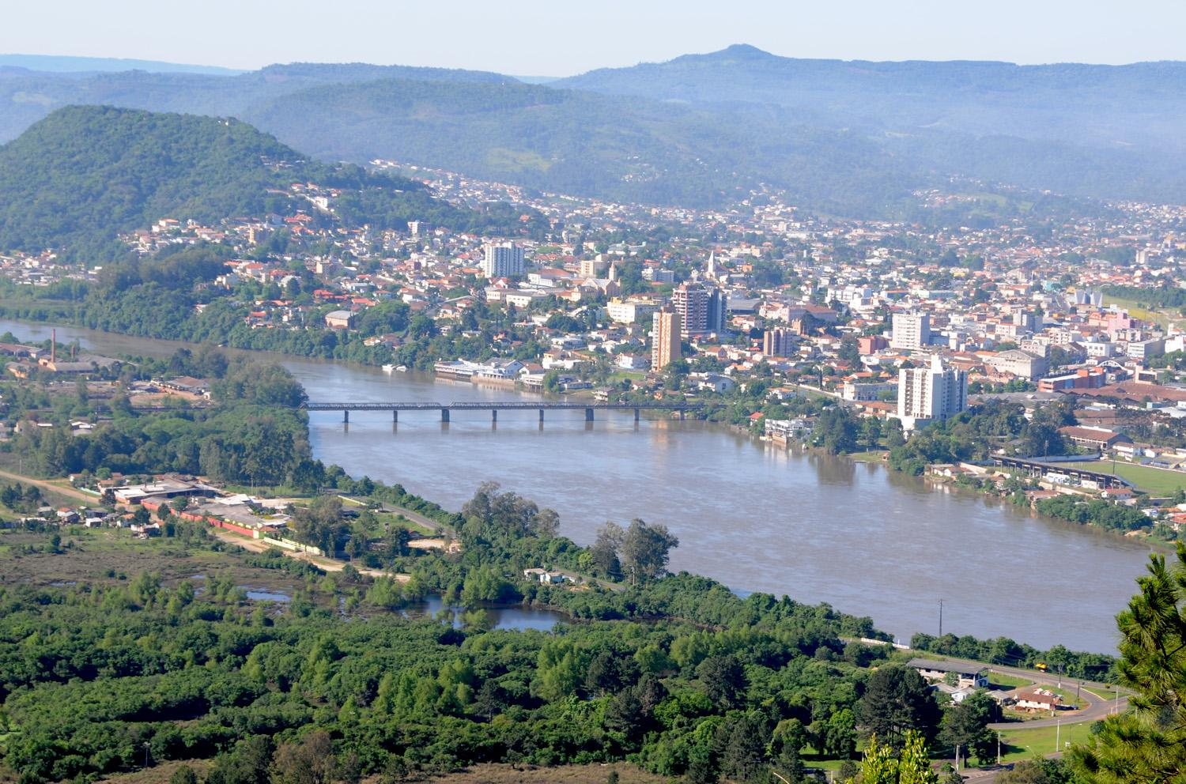
UNIÃO DA VITÓRIA-PR

Slide 7
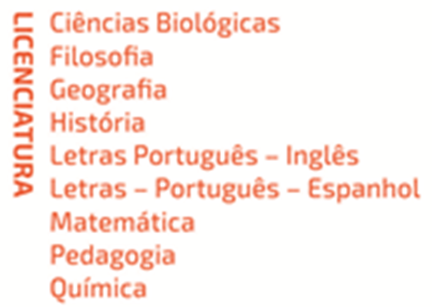
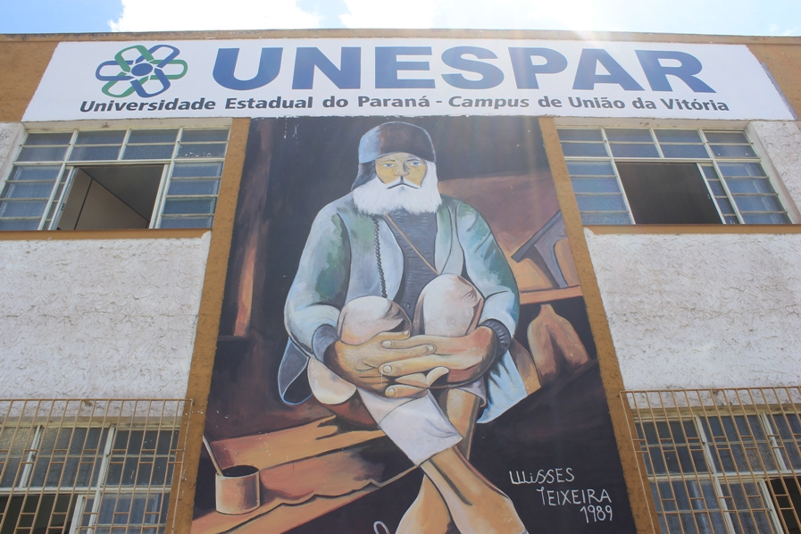
CAMPUS DE UNIÃO DA VITÓRIA-PR
Entrada anual de aproximadamente 450 alunos (Vestibular e SISU)
Mestrado em Filosofia (PROFILO-UFPR)
Tradição em Formação de Professores

Slide 8
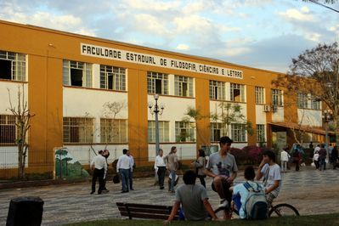
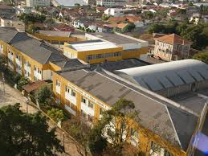

Slide 9

Plataforma EaD
Assessoramento a Formação Inicial e Continuada
Pesquisa, Ensino e Extensão Universitária
MISSÃO INSTITUCIONAL

Slide 10
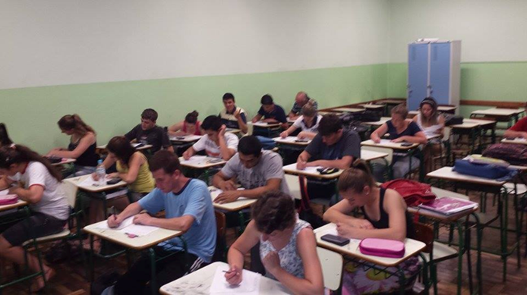
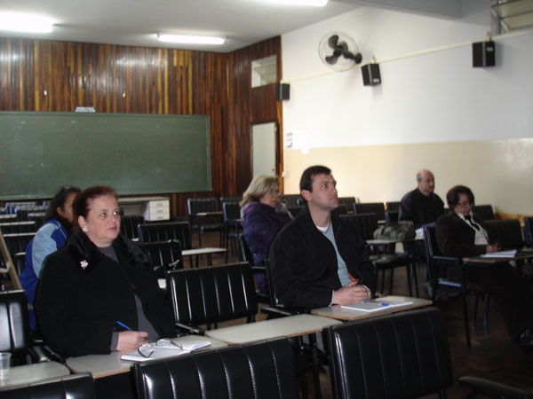
Salas de Aula

Slide 11
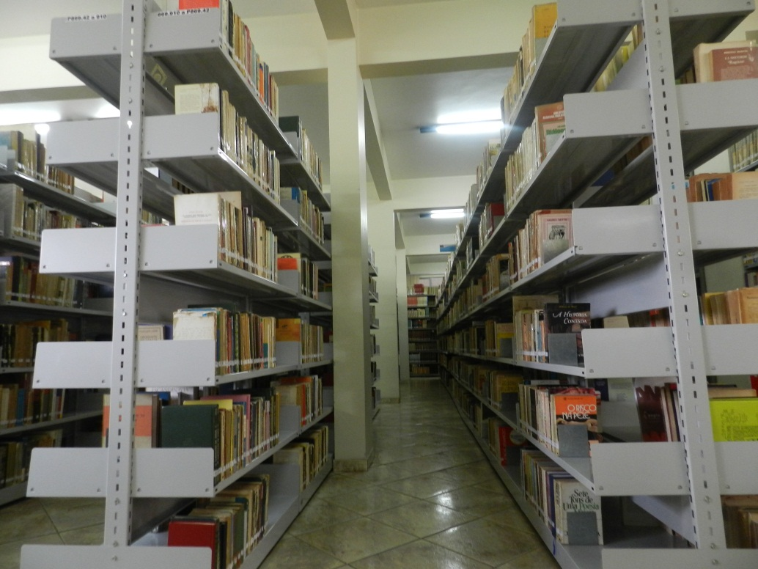
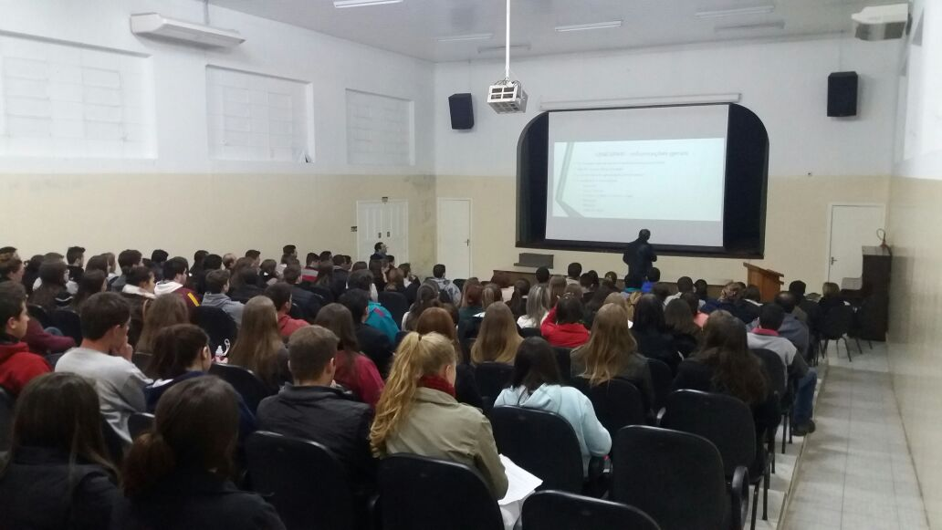
Biblioteca;
Auditório;

Slide 12
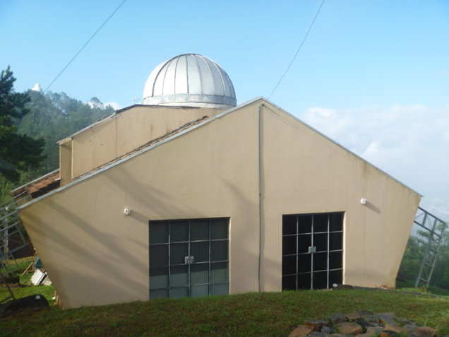
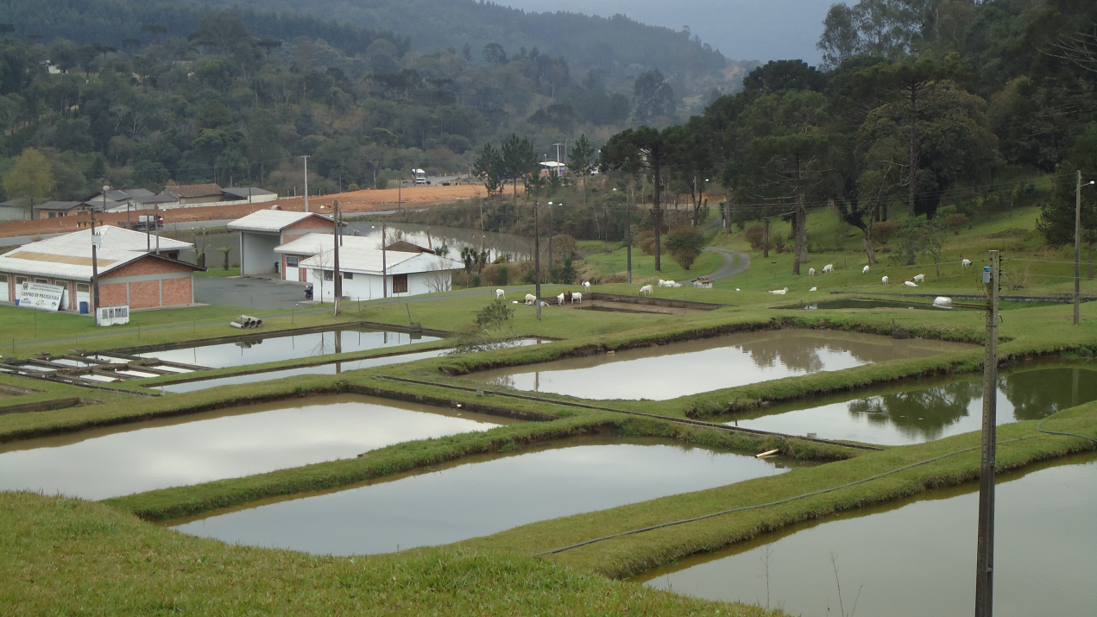
Observatório Astronômico;
Estação de Tratamento e Piscicultura;

Slide 13
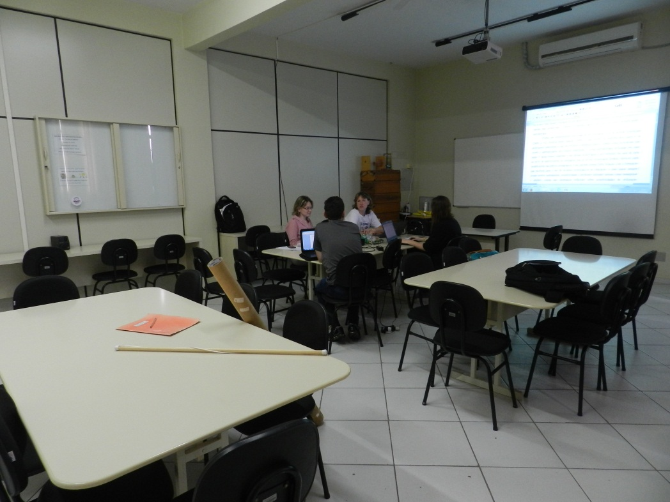
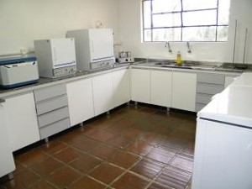

Laboratório Didático;
Laboratório de Águas

Slide 14
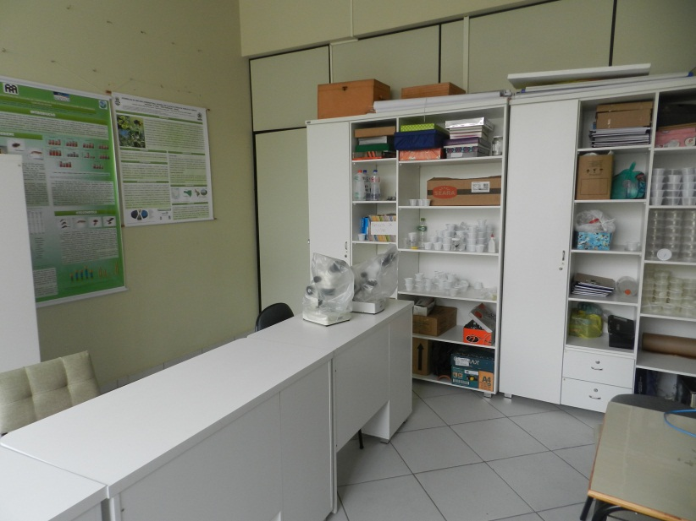
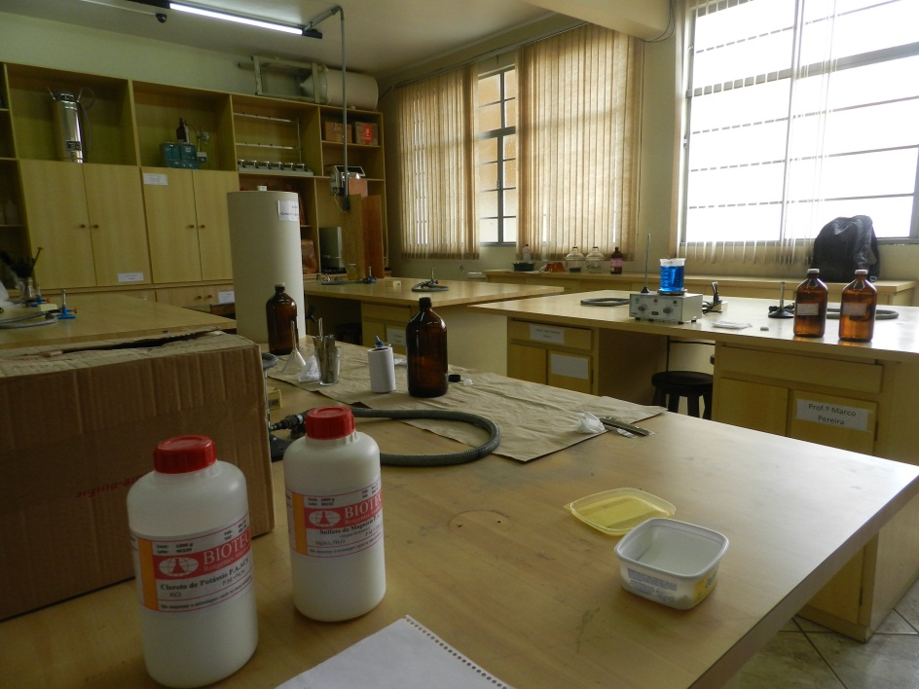
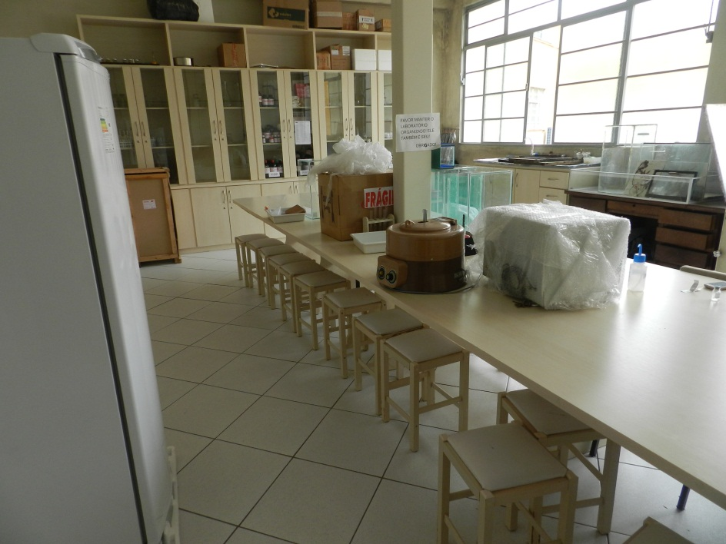
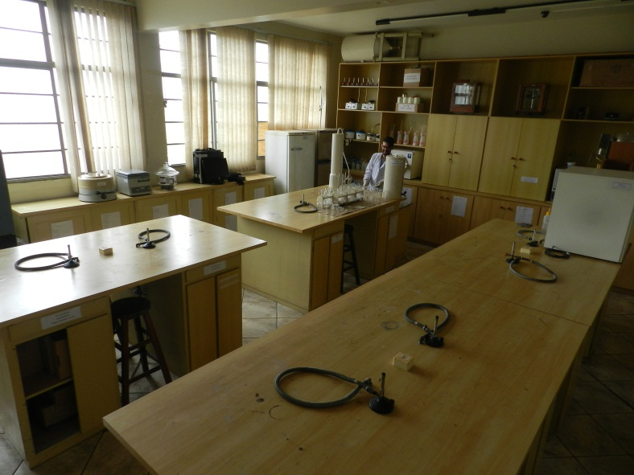
07 Laboratórios de Ensino;

Slide 15
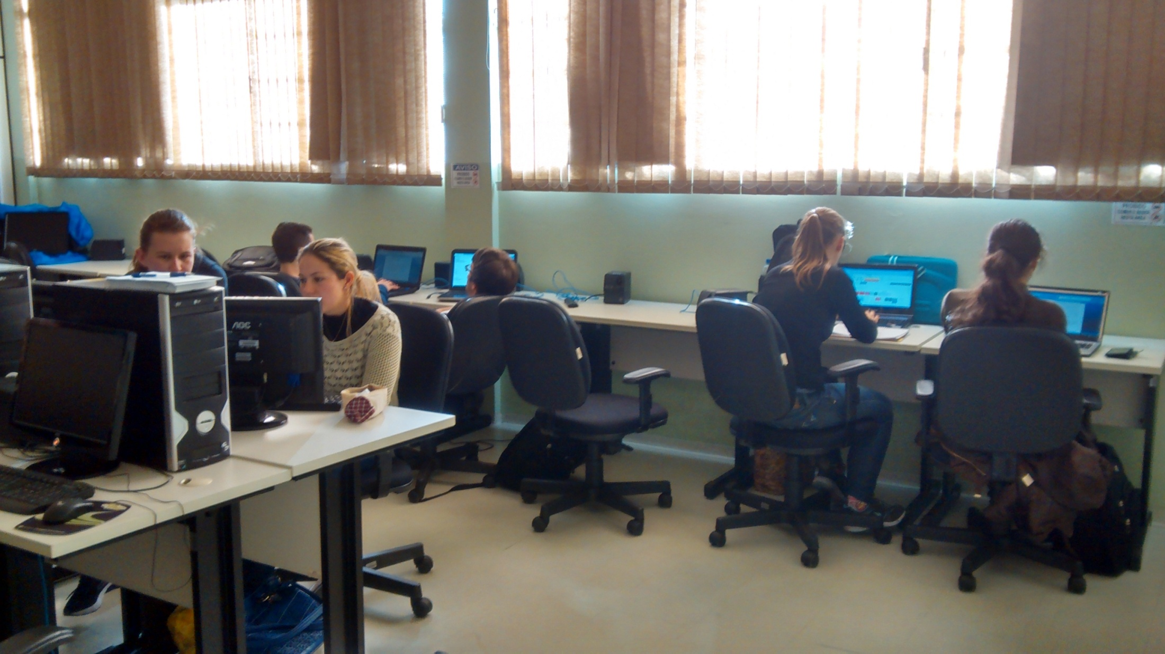
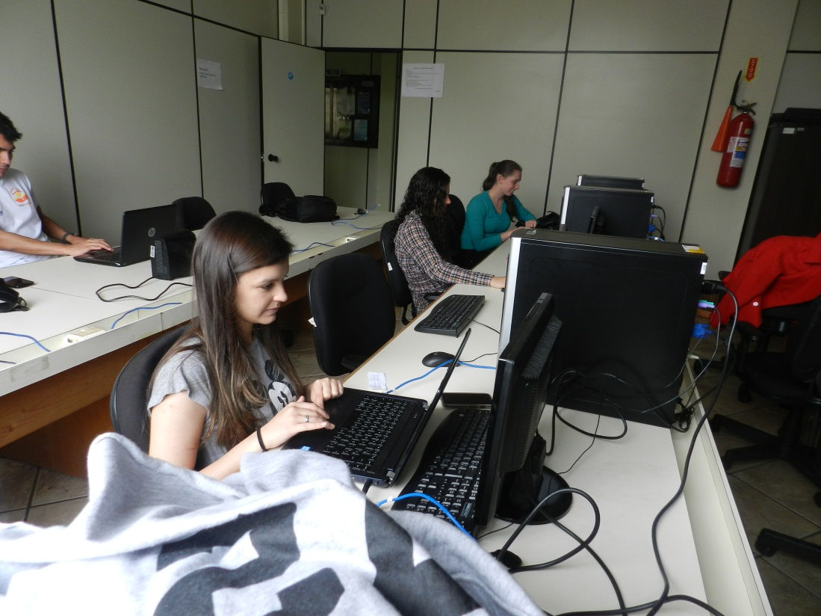
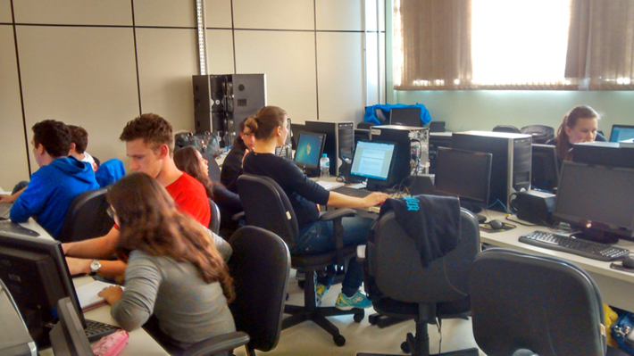
04 Laboratórios de Informática;

Slide 16
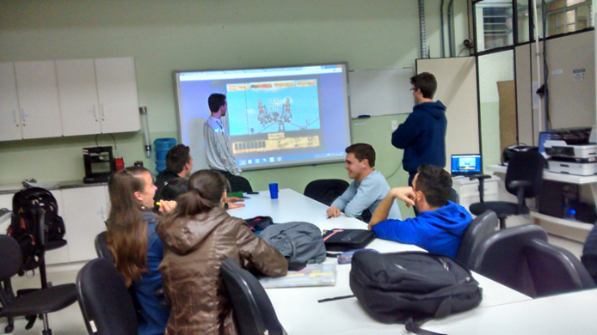
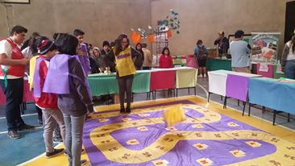
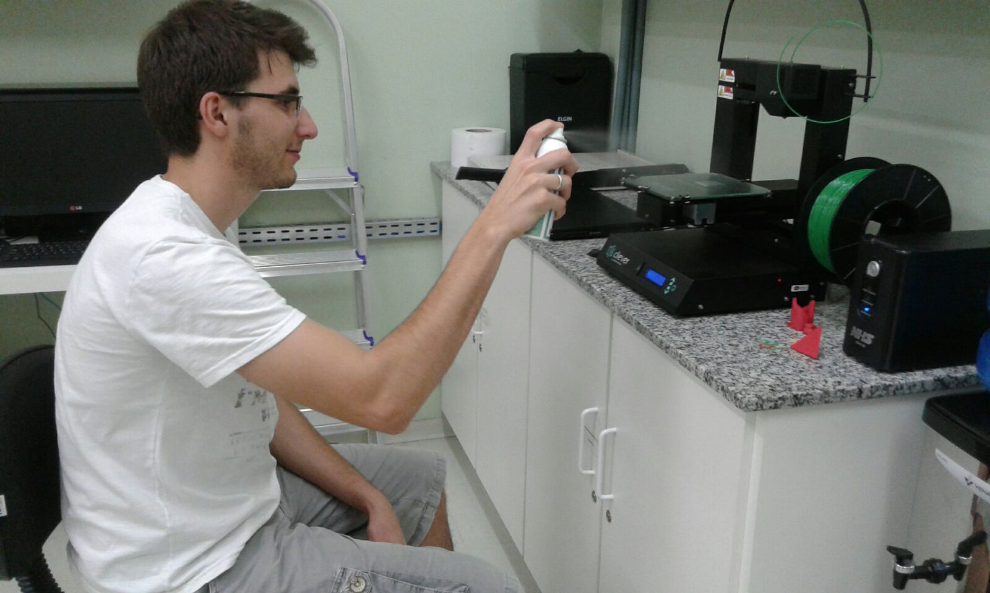
- LIFE – Laboratório Interdisciplinar de Formação Educacional;

Slide 17
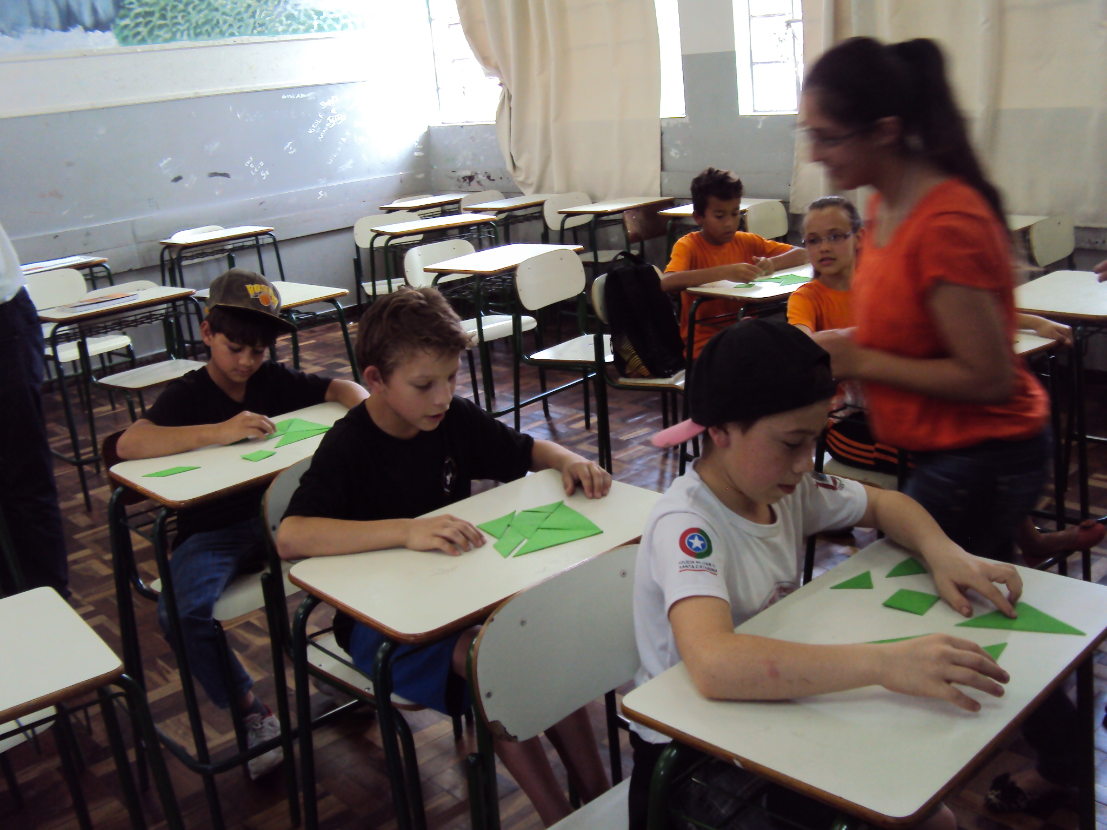
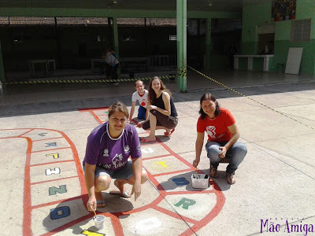
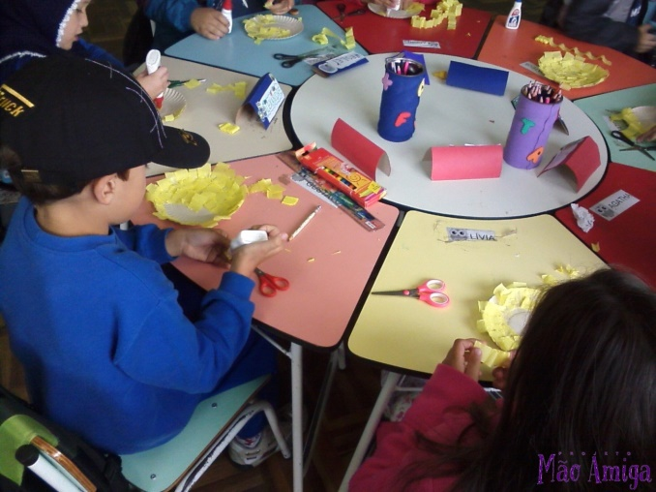
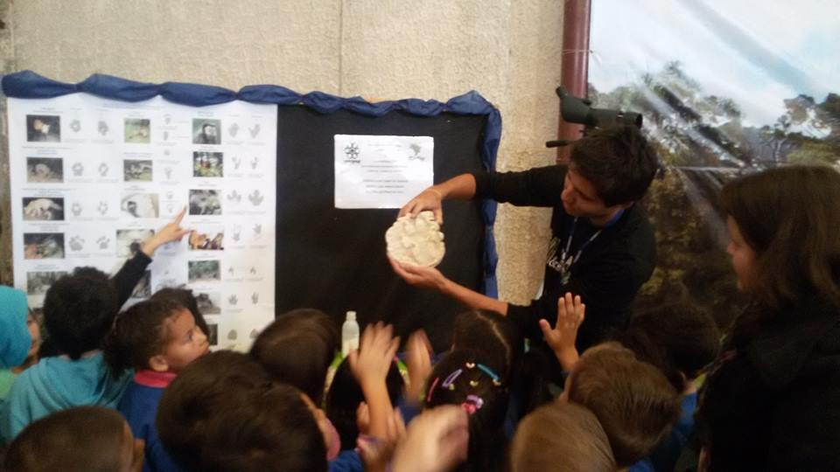
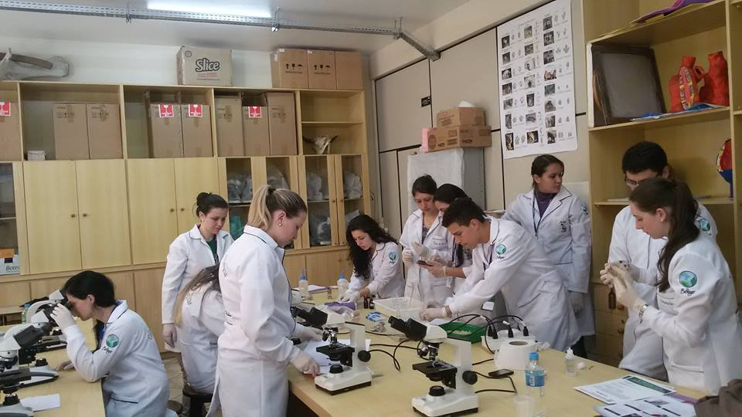
PIBID – PROGRAMA INSTITUCIONAL DE INICIAÇÃO A DOCÊNCIA

Slide 18
Grupo de Estudos e Pesquisa em Educação: teoria e prática (GEPE/CNPq)
NEIPIC – Núcleo de Educação Infantil, Práxis e Interlocuções com Cotidianidade;
NEFIPP – Núcleo de Estudos em Formação Inicial e Permanente de Professores;
NEFEM – Núcleo de Estudos de Fundamentos e Métodos;
NEPEDIN – Núcleo de Estudos e Pesquisa em Educação, Direito e Inclusão;
NEFIAS – Núcleo de Estudos Freirianos de Investigação e Ação Social;
NUCATHE – Núcleo de Catalogação, Estudos e Pesquisas do HISTEDBR.

Slide 19
I CURSO DE FORMAÇÃO CONTINUADA EM SERVIÇO
Questões organizacionais

Slide 20
CONVÊNIO
A presente formação/pesquisa foi aprovada pelo COMEP/UNICENTRO, parecer consubstanciado nº 1.753.433, 28 de setembro de 2016. Vincula-se a Universidade Estadual do Paraná, Campus de União da Vitória-PR via grupo de pesquisa GEPE/NEFIPP e ao Doutoramento do Programa de Pós-Graduação em Ensino de Ciência e Tecnologia, da Universidade Tecnológica Federal do Paraná.

Slide 21

CERTIFICAÇÃO
Universidade Estadual do Paraná – UNESPAR / Grupo de Estudos e Pesquisa em Educação: teoria e prática – GEPE
Para certificação será necessário FREQUÊNCIA igual ou superior 75% e APROVEITAMENTO de 70 pontos (correlacionados as atividades realizadas ao longo do curso)

Slide 22
Fase 1 – Diagnóstico e Formação Teórico-prática
CRONOGRAMA
40 horas (30h presenciais + 10h EaD moodle UNESPAR)
Período: quartas-feiras 18h-21h
Local: Auditório Ferrovia Presidente Bernardes-SP
ENCONTROS* (*datas podem estar sujeitas a alterações)
19/04/2017 | 17/05/2017 | 21/06/2017 | 28/06/2017 | 02/08/2017
09/08/2017 | 09/08/2017 | 23/08/2017 | 13/09/2017 | 20/09/2017

Slide 23
Fase 2 – Planejamento e Elaboração Teórico-prática
CRONOGRAMA
20 horas (15h presenciais + 5h EaD moodle UNESPAR)
Período: quartas-feiras 18h-21h
Local: Auditório Ferrovia Presidente Bernardes-SP
ENCONTROS* (*datas podem estar sujeitas a alterações)
04/10/2017 | 18/10/2017 | 08/11/2017 | 22/11/2017 | 06/12/2017

Slide 24
Fase 3 – Validação e Documentação Pedagógica
Será efetivada no próximo ano letivo.
Cronograma a definir.

Slide 25
Iniciada a nossa viagem de formação

Slide 26
Diagnóstico Inicial
Cada um receberá um questionário, com alguns termos e questões para as quais devem registrar sua concepção pessoal sem preocupação com os pares.
A TODOS UM EXCELENTE INÍCIO!

